Slide 1
Глава 9. Элементы математической статистики, комбинаторики и теории вероятностей
§54. Случайные события и их вероятности
1.ИСПОЛЬЗОВАНИЕ КОМБИНАТОРИКИ ДЛЯ ПОДСЧЕТА ВЕРОЯТНОСТЕЙ

Slide 2
Содержание
Введение
1. ИСПОЛЬЗОВАНИЕ КОМБИНАТОРИКИ ДЛЯ ПОДСЧЕТА ВЕРОЯТНОСТЕЙ
ПРИМЕР 1. Из колоды карт …
Решение примера 1а)
Решение примера 1б)
ПРИМЕР 2. В урне лежат шары …
Решение примера 2а)
Решение примера 2б)
Вероятность суммы несовместных событий
Решение примера 2в)
ЗАМЕЧАНИЕ
Для учителя
Источники

Slide 3
Введение
В теории вероятностей и математической статистике строятся и исследуются модели различных ситуаций, связанных с понятием случайности. Один из основателей математической статистики шведский ученый Гаральд Крамер писал так: «По-видимому, невозможно дать точное определение того, что подразумевается под словом “случайный”. Смысл этого слова лучше всего разъяснить на примерах».
В § 51 мы последовали этому совету и разобрали простейшие вероятностные задачи. После знакомства с основными формулами комбинаторики можно переходить к более сложным задачам.

Slide 4
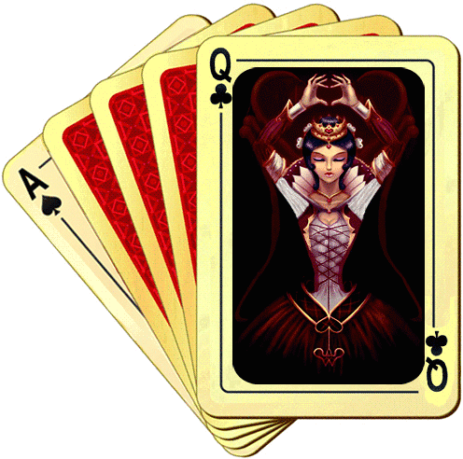
ИСПОЛЬЗОВАНИЕ КОМБИНАТОРИКИ ДЛЯ ПОДСЧЕТА ВЕРОЯТНОСТЕЙ
Часть 1.

Slide 5
Пример 1.
Из колоды в 36 карт случайным образом вытаскивают три карты. Какова вероятность того, что среди них: а) нет пиковой дамы; б) есть пиковая дама?
Решение. У нас имеется множество из 36 элементов — игральных карт. Мы производим выбор трех элементов, порядок выбора не важен. Значит, имеется N = С₃₆³ исходов. Будем действовать по классической вероятностной схеме, т. е. предполагать, что все эти исходы равновероятны между собой.

Slide 6
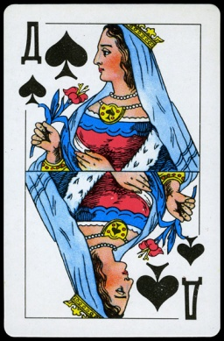
Пример 1. а) нет пиковой дамы
а) Среди всех N исходов нам следует сосчитать те, в которых нет пиковой дамы (событие А). Поэтому отложим даму пик в сторону и будем выбирать три карты из оставшихся 35 карт. Получатся все интересующие нас варианты: N(A)=С₃₅³. Осталось вычислить нужную вероятность:

Slide 7
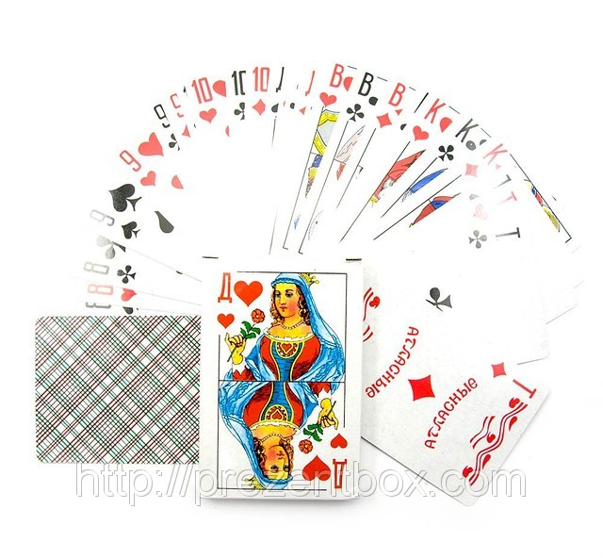
Пример 1. б) есть пиковая дама
б) Вычислим вероятность противоположного события А (есть дама пик) по формуле из § 51:
Р(А) = 1 - Р(А) = 1/12.
Ответ: а) 5/12; б)1/12.

Slide 8
Пример 2.
В урне лежит 10 белых и 11 черных шаров. Случайным образом достают пять шаров. Какова вероятность того, что:
а) среди этих пяти шаров ровно три белых;
б) среди них не менее четырех белых шаров;
в) большинство шаров — белые?
Решение. Считаем шары в урне неразличимыми на ощупь. Из 21 шара случайным образом производят выбор пяти шаров. Порядок выбора не важен. Значит, существует N(A) = C₂₁⁵ способов такого выбора.

Slide 9
Пример 2. а) среди этих пяти шаров ровно три белых;
а) Интересующее нас событие А наступает, когда три из пяти шаров — белые, а два оставшихся — черные, т. е. когда из 10 белых шаров оказались выбранными 3 шара, а из 11 черных шаров — 2 шара.
Из 10 белых шаров 3 шара можно выбрать C₁₀³ способами, а из 11 черных шаров 2 шара можно выбрать С₁₁² способами. По правилу умножения получаем, что нужный нам состав шаров можно выбрать N(A)=C₁₀³•С₁₁² способами. Значит,

Slide 10
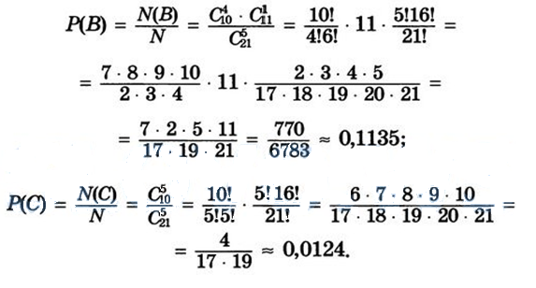
Пример 2. б) среди них не менее четырех белых шаров;
б) Проведем перебор случаев. Пусть В — событие, состоящее в том, что белых шаров ровно 4, а С — событие, означающее, что все 5 шаров — белые. Вероятности Р(В) и Р(С) вычисляются по той же схеме, что и Р(А) в пункте а):

Slide 11
Пример 2. б) среди них не менее четырех белых шаров;
События В и С не могут наступить одновременно, т. е. они несовместны. Вероятность суммы двух несовместных событий равна сумме вероятностей этих событий (об этом мы уже говорили в курсе алгебры 9-го класса). Значит,
Р(В + С) = Р(В) + Р(С) ≈ 0,1135 + 0,0124 = 0,1259.

Slide 12
Вероятность суммы двух несовместных
Вероятность суммы двух несовместных событий равна сумме вероятностей этих событий

Slide 13
Пример 2. в) большинство шаров — белые?
в) Интересующее нас событие произойдет в следующих случаях: из пяти вытащенных шаров — 3 белых и 2 черных, из пяти шаров — 4 белых и 1 черный, все 5 шаров — белые. Эти три случая соответствуют событиям А, Б, С, разобранным в пунктах а) и б). Никакие два из событий А, В, С не могут наступить одновременно, т. е. эти события попарно несовместны. Поэтому Р(А + В + С) = Р(А) + Р(В) + + Р(С) = 0,3243 + 0,1135 + 0,0124 = 0,4502.
Ответ: а)0,3243; б)0,1259; в)0,4502.

Slide 14
ЗАМЕЧАНИЕ
Задачи на отыскание вероятностей случайных событий «в два с половиной раза» сложнее задач по комбинаторике.
Сначала мы используем комбинаторику при нахождении N — количества всех исходов опыта.
Во второй раз комбинаторика нужна при нахождении N(A), причем это уже, как правило, более сложная комбинаторика.
Наконец, надо еще уметь вычислить значение дроби.
Вот и получается «две с половиной комбинаторики».

Slide 15
Для учителя

Slide 17
Источники
Алгебра и начала анализа, 10-11 классы, Часть 1. Учебник, 10-е изд. (Базовый уровень), А.Г.Мордкович, М., 2009
Алгебра и начала анализа, 10-11 классы. (Базовый уровень) Методическое пособие для учителя, А.Г.Мордкович, П.В.Семенов, М., 2010
Таблицы составлены в MS Word и MS Excel.
Интернет-ресурсы

